Slide 1
WELCOME

Slide 2

শিক্ষক পরিচিতি
রাজিব বাকচি
প্রভাষক, তথ্য ও যোগাযোগ প্রযুক্তি
কুশলা নেছারিয়া সিনিয়র ফাজিল মাদ্রাসা
কোটালিপাড়া, গোপালগঞ্জ
মোবাইল: ০১৭২৫-৯৪৫৪৭৬
ইমেইল: rajibbakchi@gmail.com
রাজিব বাকচি, প্রভাষক, তথ্য ও যোগাযোগ প্রযুক্তি, কুশলা নেছারিয়া সিনিয়র ফাজিল মাদ্রাসা, কোটালিপাড়া, গোপালগঞ্জ

Slide 3
পাঠ পরিচিতি
বিষয়: তথ্য ও যোগাযোগ প্রযুক্তি
শ্রেণি: একাদশ-দ্বাদশ
অধ্যায়: প্রথম (তথ্য ও যোগাযোগ প্রযুক্তি : বিশ্ব ও বাংলাদেশ প্রেক্ষিত)
আলোচনার বিষয়বস্তু: জেনেটিক ইঞ্জিনিয়ারিং
সময়: ৪০ মিনিট
রাজিব বাকচি, প্রভাষক, তথ্য ও যোগাযোগ প্রযুক্তি, কুশলা নেছারিয়া সিনিয়র ফাজিল মাদ্রাসা, কোটালিপাড়া, গোপালগঞ্জ

Slide 4
এই পাঠ শেষে শিক্ষার্থীরা
জেনেটিক ইঞ্জিনিয়ারিং সম্পর্কে ব্যাখ্যা করতে পারবে।
জেনেটিক ইঞ্জিনিয়ারিং এর ব্যবহার ব্যাখ্যা করতে পারবে।
রাজিব বাকচি, প্রভাষক, তথ্য ও যোগাযোগ প্রযুক্তি, কুশলা নেছারিয়া সিনিয়র ফাজিল মাদ্রাসা, কোটালিপাড়া, গোপালগঞ্জ

Slide 5
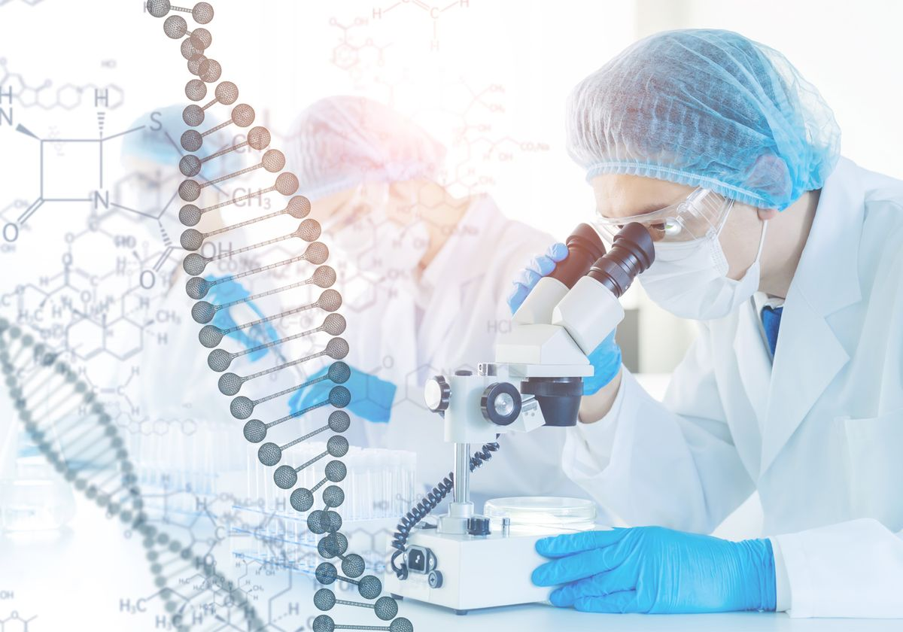

প্রিয় শিক্ষার্থীরা, ছবিতে তোমরা কি দেখতে পাচ্ছো?
জেনেটিক ইঞ্জিনিয়ারিং
জেনেটিক ইঞ্জিনিয়ারিং
রাজিব বাকচি, প্রভাষক, তথ্য ও যোগাযোগ প্রযুক্তি, কুশলা নেছারিয়া সিনিয়র ফাজিল মাদ্রাসা, কোটালিপাড়া, গোপালগঞ্জ

Slide 6

জেনেটিক ইঞ্জিনিয়ারিং
কোন জীব থেকে নির্দিষ্ট জিন বহনকারী DNA খন্ড পৃথক করে ভিন্ন একটি জীবে স্থানান্তরের কৌশল কে জেনেটিক ইঞ্জিনিয়ারিং বলা হয়। এই প্রযুক্তিতে এক জীবের ডি এন এ বা জিন অন্য জীবের শরীরে প্রবেশ করানো হয়।
জেনেটিক ইঞ্জিনিয়ারিং কে জেনেটিক মডিফিকেশন (Genetic modification বা manipulation বলা হয়। গবেষণার মাধ্যমে যখন DNA এর একটি জিন পরিবর্তন করে সেখানে অন্য জিন লাগানো হয়, তখন তাকে বলা হয় Recombinant DNA। RDNA সমৃদ্ধ জীবকোষকে বলা হয় Genetically Modified Organism (GMO)।
সাধারণত জেনেটিক ইঞ্জিনিয়ারিং মূলত ট্রান্সজেনিক উদ্ভিত ও প্রানী সৃষ্টিতে কাজ করে থাকে।
রাজিব বাকচি, প্রভাষক, তথ্য ও যোগাযোগ প্রযুক্তি, কুশলা নেছারিয়া সিনিয়র ফাজিল মাদ্রাসা, কোটালিপাড়া, গোপালগঞ্জ

Slide 7
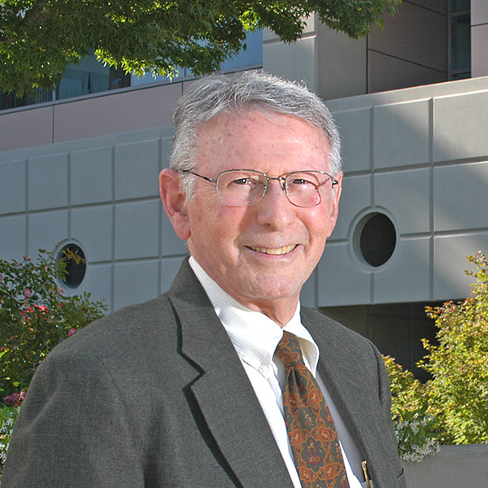
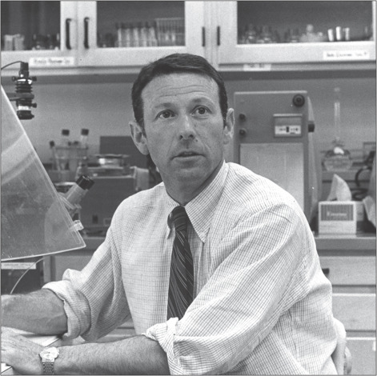
জেনেটিক ইঞ্জিনিয়ারিং এর জনক
১৯৭২ সালে Paul Berg বানরের ভাইরাস SV40 ও lambda virus এর DNA এর সংযোগ ঘটিয়ে বিশ্বের প্রথম রিকম্বিনেন্ট ডিএনএ অণু তৈরি করেন।
এই জন্য Paul Berg কে জেনেটিক ইঞ্জিনিয়ারিং এর জনক বলা হয়।
রাজিব বাকচি, প্রভাষক, তথ্য ও যোগাযোগ প্রযুক্তি, কুশলা নেছারিয়া সিনিয়র ফাজিল মাদ্রাসা, কোটালিপাড়া, গোপালগঞ্জ

Slide 8

DNA নির্বাচন
রিকম্বিনেন্ট DNA এর সংখ্যা বৃদ্ধি এবং মূল্যায়ন
DNA এর বাহক নির্বাচন
রিকম্বিনেন্ট
DNA
প্রযুক্তির
ধাপসমূহ
পোষকদেহে রিকম্বিনেন্ট DNA স্থানান্তর
DNA খণ্ড কর্তন
খণ্ডনকৃত DNA প্রতিস্থাপন
রাজিব বাকচি, প্রভাষক, তথ্য ও যোগাযোগ প্রযুক্তি, কুশলা নেছারিয়া সিনিয়র ফাজিল মাদ্রাসা, কোটালিপাড়া, গোপালগঞ্জ

Slide 9

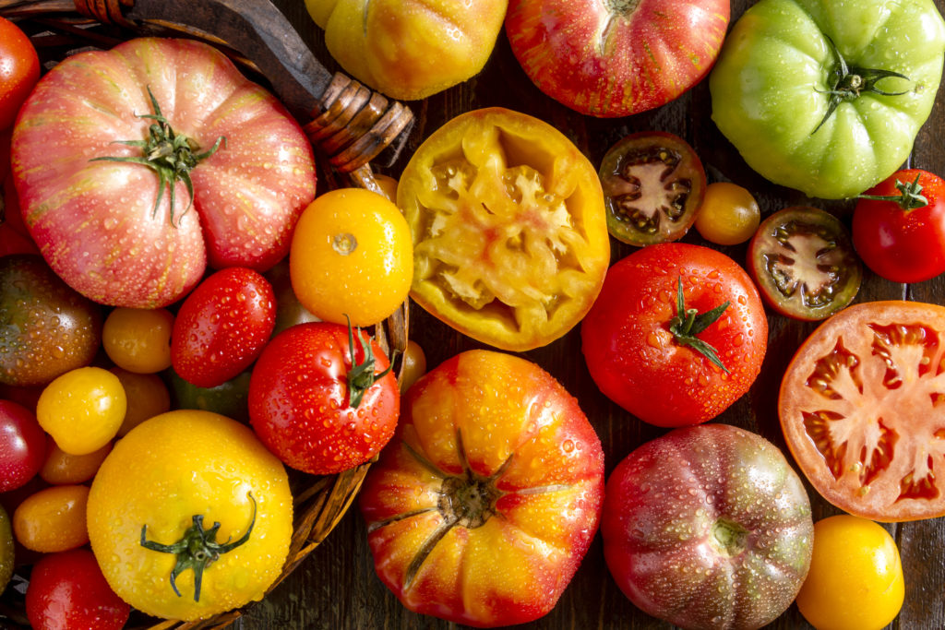
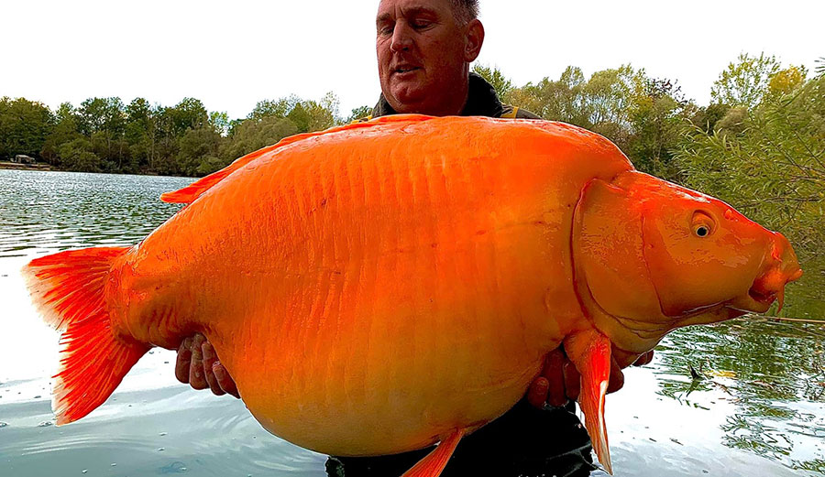
হাইব্রিড জাতের শস্য, প্রানী (প্রাণীর আকার, মাংস বৃদ্ধি, দুধে আমিষের পরিমাণ বাড়িয়ে) ও মৎস্য সম্পদ উৎপাদনের মাধ্যমে খাদ্য ঘাটতি সমস্যার সমাধান সম্ভব হচ্ছে।
জেনেটিক
ইঞ্জিনিয়ারিং
এর
সুবিধা
উচ্চফলনশীল বা হাইব্রিড জাতের শস্য, প্রানী ও মৎস্য সম্পদ উৎপাদনের মাধ্যমে বৈদাশিক মুদ্রা ব্যয় কমানো সম্ভব হচ্ছে।
রাজিব বাকচি, প্রভাষক, তথ্য ও যোগাযোগ প্রযুক্তি, কুশলা নেছারিয়া সিনিয়র ফাজিল মাদ্রাসা, কোটালিপাড়া, গোপালগঞ্জ

Slide 10
১
জীববৈচিত্র্য অস্বাভাবিক পরিবর্তনের কারণে জীবজগতে মারাত্মক বিপর্যয় সৃষ্টি
২
অনৈতিক বা অযাচিতভাবে জিনের স্থানান্তর
জেনেটিক
ইঞ্জিনিয়ারিং
এর
অসুবিধা
৩
এন্টিবায়োটিকের কার্যকারিতা হ্রাস ও এলার্জির উদ্ভব
৪
জীববিধ্বংসী প্রজাতি বা ভাইরাস উদ্ভবের আশঙ্কা
রাজিব বাকচি, প্রভাষক, তথ্য ও যোগাযোগ প্রযুক্তি, কুশলা নেছারিয়া সিনিয়র ফাজিল মাদ্রাসা, কোটালিপাড়া, গোপালগঞ্জ

Slide 11
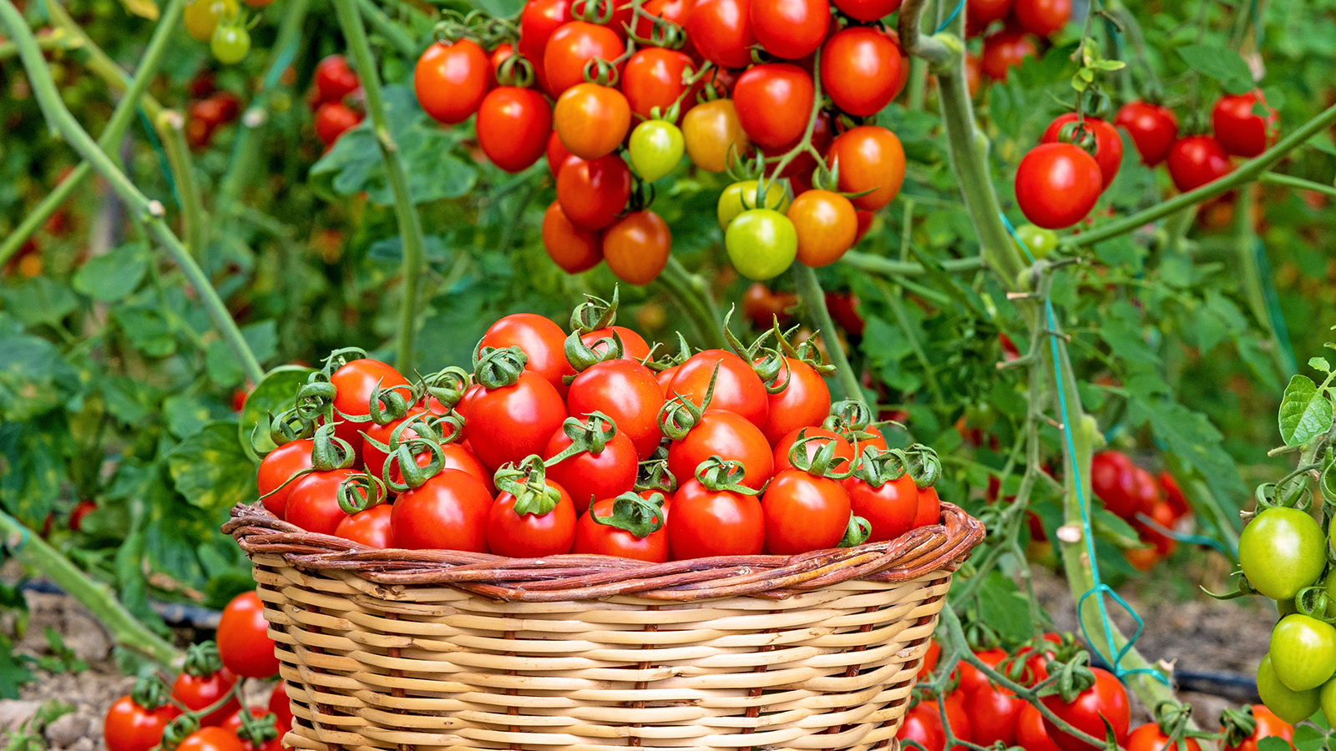
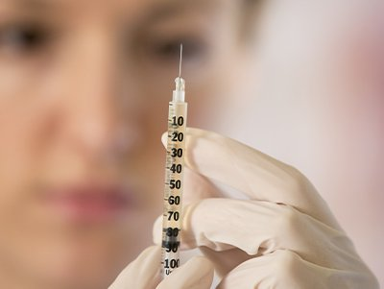
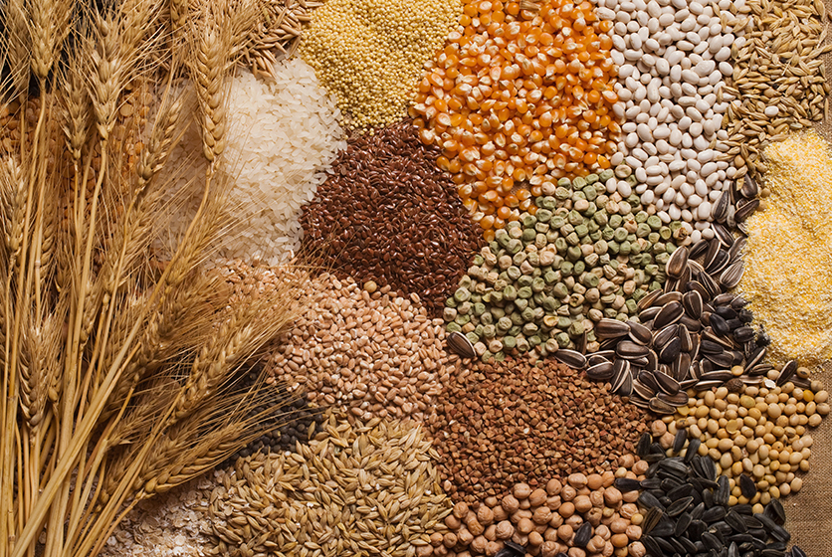
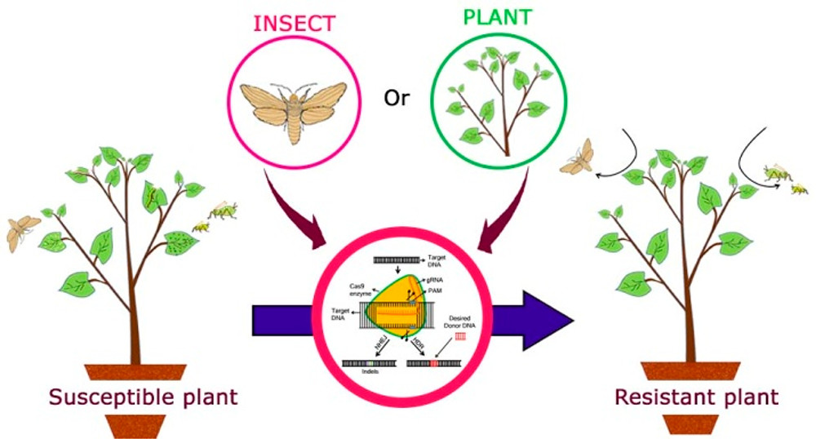
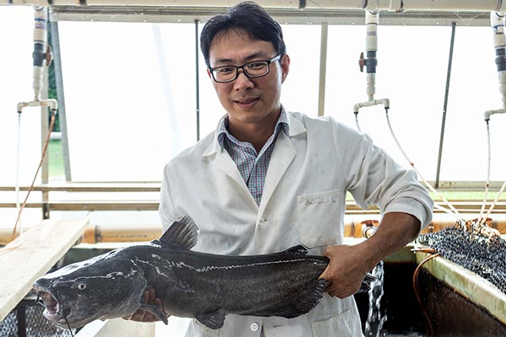
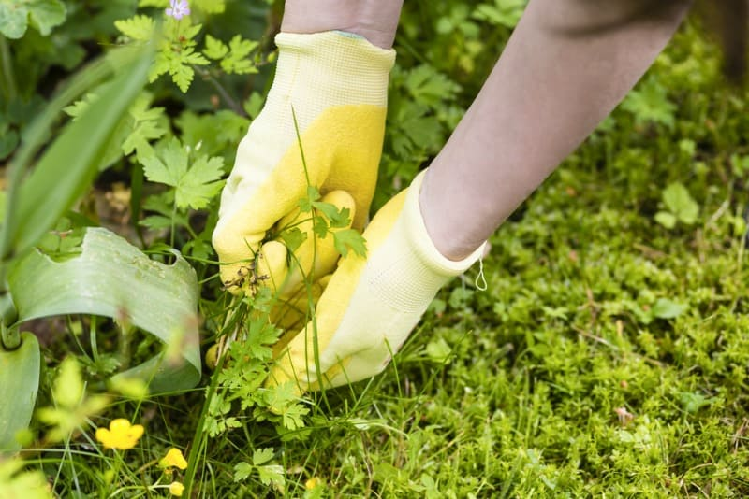
উচ্চফলনশীল ফসল (ভুট্টা, ধান, তুলা, টমেটো, পেঁপে ) উৎপাদনে
উন্নত জাতের শস্যবীজ উৎপাদনে
ইনসুলিন তৈরিতে
জেনেটিক ইঞ্জিনিয়ারিং এর
ব্যবহার
রোগ প্রতিরোধ ক্ষমতা বৃদ্ধি ও পোকামাকড় প্রতিরোধী করতে
হাইব্রিড প্রাণী ও মৎস্য (মাগুর, কার্প, তেলাপিয়া) উৎপাদনে
আগাছা সহিষ্ণু ফসল উৎপাদনে
রাজিব বাকচি, প্রভাষক, তথ্য ও যোগাযোগ প্রযুক্তি, কুশলা নেছারিয়া সিনিয়র ফাজিল মাদ্রাসা, কোটালিপাড়া, গোপালগঞ্জ

Slide 12

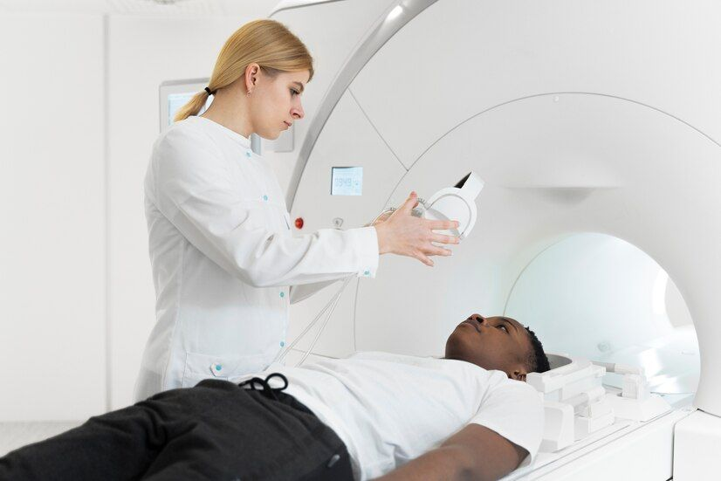
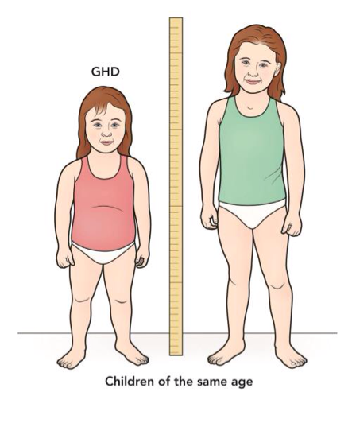
এইডস রোগের চিকিৎসায়
ভাইরাসজনিত রোগের চিকিৎসায়
জেনেটিক ইঞ্জিনিয়ারিং এর
ব্যবহার
ক্যান্সার রোগের চিকিৎসায়
বামনত্ব রোগের চিকিৎসায়
রাজিব বাকচি, প্রভাষক, তথ্য ও যোগাযোগ প্রযুক্তি, কুশলা নেছারিয়া সিনিয়র ফাজিল মাদ্রাসা, কোটালিপাড়া, গোপালগঞ্জ

Slide 13

একক কাজ
১। উচ্চ ফলনশীল শস্য উৎপাদনে কোন প্রযুক্তি ব্যবহৃত হয়?
ক) বায়োইনফরমেটিক্স খ) জেনেটিক ইঞ্জিনিয়ারিং
গ) ন্যানোটেকনোলজি ঘ) বায়োমেট্রিক্স
২। জেনেটিক ইঞ্জিনিয়ারিং এর জনক কে?
ক) Jack Williamson খ) Paul berg
গ) Stanley Cohen ঘ) Marshal McLuhan
৩। জেনেটিক ইঞ্জিনিয়ারিং সফলভাবে প্রয়োগ হচ্ছে-
i. শিল্প ক্ষেত্রে
ii. চিকিৎসা ক্ষেত্রে
iii. কৃষিক্ষেত্রে
নিচের কোনটি সঠিক?
ক) i ও ii খ) i ও iii গ) ii ও iii ঘ) i, ii ও iii
রাজিব বাকচি, প্রভাষক, তথ্য ও যোগাযোগ প্রযুক্তি, কুশলা নেছারিয়া সিনিয়র ফাজিল মাদ্রাসা, কোটালিপাড়া, গোপালগঞ্জ

Slide 14

বাড়ির কাজ
উদ্দীপকটি পড় এবং প্রশ্নের উত্তর দাওঃ
মিস্টার মোকলেছ সাহেব পেশায় একজন মৎস্যবিদ। দেশে মাছের ঘাটতি পূরণের জন্য প্রযুক্তি ব্যবহার করে নতুন নতুন প্রজাতির মাছ উৎপাদন করেন। তার অফিসে প্রবেশের জন্য দরজার সামনে রাখা একটি মেশিনে আঙ্গুলের ছাপ দিলে দরজা খুলে যায়। অতঃপর তার কক্ষে প্রবেশের জন্য দরজার সামনে রাখা একটি মেশিনের দিকে তাকালে দরজা খুলে যায়।
গ) উদ্দীপকের আলোকে মাছ উৎপাদনের প্রযুক্তিটি বর্ণনা কর।
রাজিব বাকচি, প্রভাষক, তথ্য ও যোগাযোগ প্রযুক্তি, কুশলা নেছারিয়া সিনিয়র ফাজিল মাদ্রাসা, কোটালিপাড়া, গোপালগঞ্জ

Slide 15
THANKS

